Slide 1
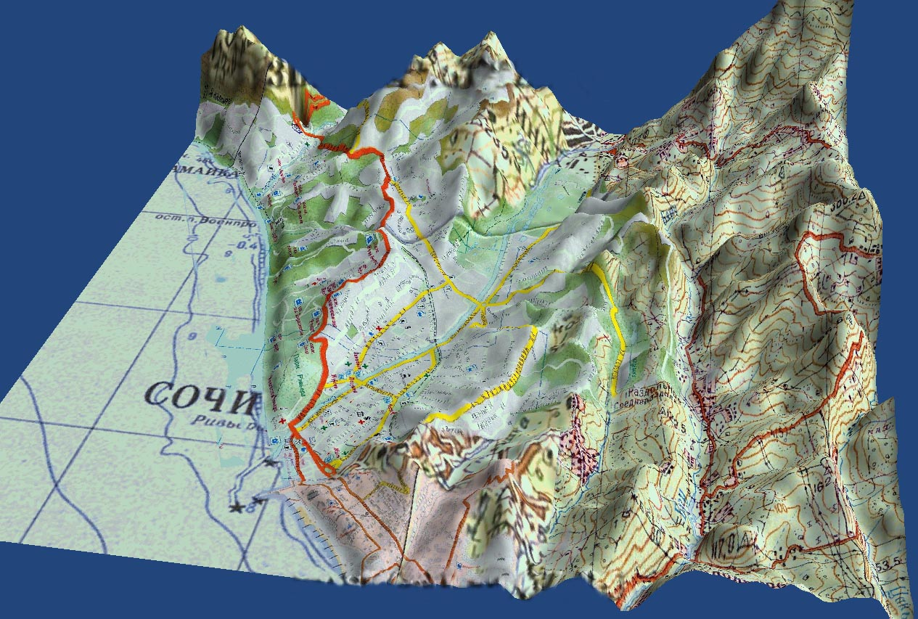

Slide 2
Нормативные документы, определение статуса ЗМГ
1. Единая концепция архитектурного развития территории проведения XXII Олимпийских и XI Паралимпийских игр 2014 года в городе Сочи; Согласована 06.04.2010 г.
2. Правила землепользования и застройки, утвержденные решением ГСС от 29.12.2009;
3. Распоряжение Главы администрации города Сочи от 01.06.2011 г. №306-р «Об утверждении единых архитектурно-ландшафтных требований к застройке и благоустройству территории при реализации «Единой архитектурной концепцией развития территории проведения XXII Олимпийских и XI Паралимпийских игр 2014 года в городе Сочи»;
4. Распоряжение Главы города Сочи от 27.07.2011 г. №278-р «Об утверждении перечня объектов (зданий, сооружений, земельных участков) в зонах особой архитектурно-планировочной организации территории, требующих выполнения работ по изменению архитектурного облика в соответствии с «Единой архитектурной концепцией развития территории проведения XXII Олимпийских и XI Паралимпийских игр 2014 года в городе Сочи»

Slide 3
Внесение изменений в Правила землепользования и застройки
города-курорта Сочи, утвержденные решением
Городского Собрания Сочи от 29.12.2009 № 202
ГРАФИЧЕСКИЕ МАТЕРИАЛЫ,
ПРЕДСТАВЛЕННЫЕ НА ПУБЛИЧНЫЕ СЛУШАНИЯ-
ЗОНЫ МЕЖДУНАРОДНОГО ГОСТЕПРИИМСТВА И ЗОНЫ (ТЕРРИТОРИИ), ПРИЛЕГАЮЩИЕ К НИМ
г. Сочи
сентябрь 2011 г.

Slide 4
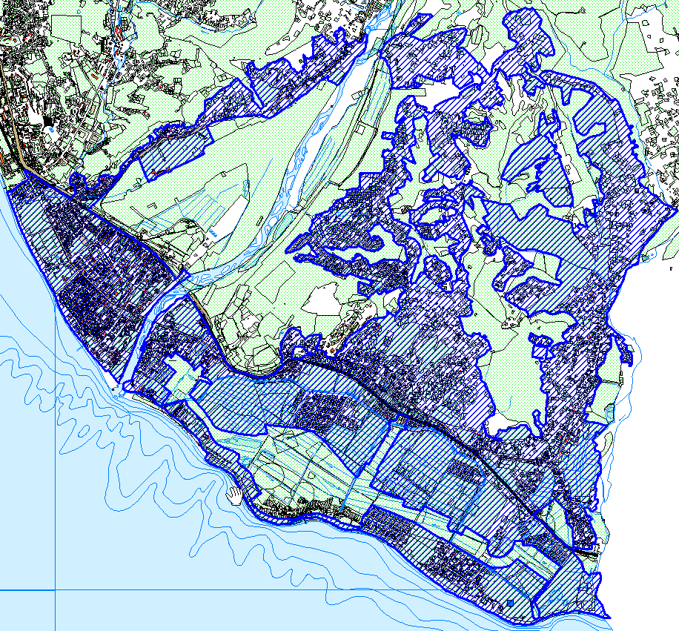
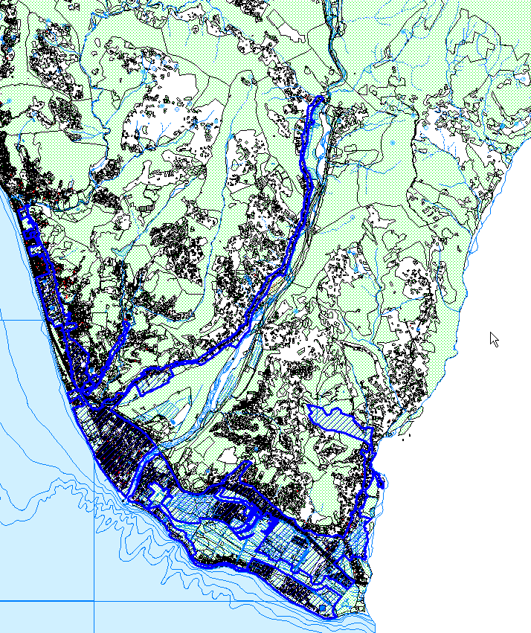
Адлерский район, прибрежная зона
Действующие Правила составляет – 2965,7 га.
Предлагаемая корректировка планируемая – 1817 га.

Slide 5
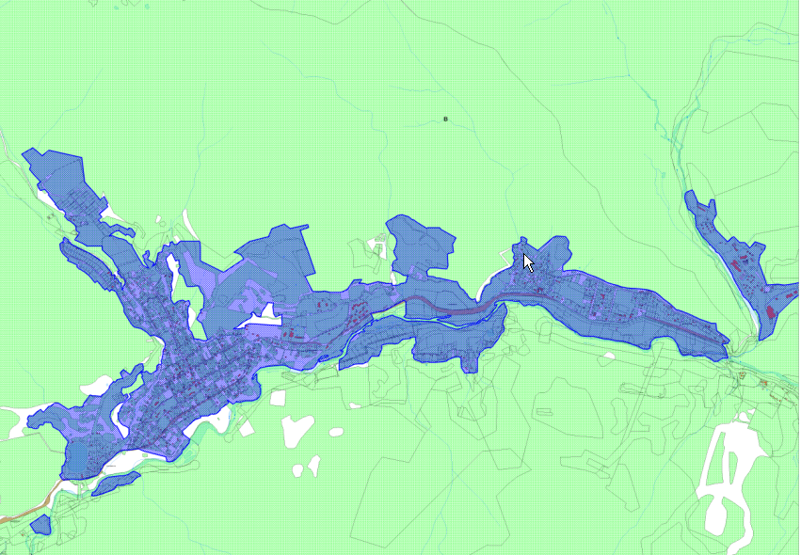
Адлерский район, горная зона
Изменений нет

Slide 6
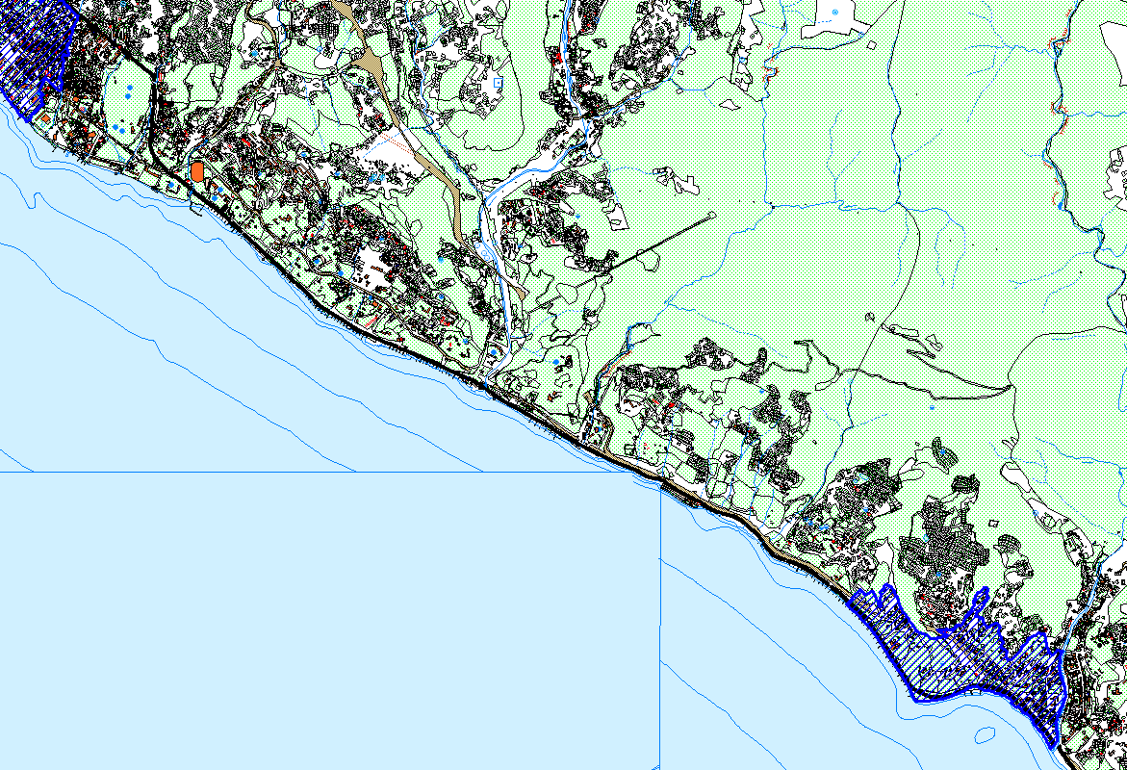
Хостинский район
Действующие Правила составляет – 165,1 га.

Slide 7
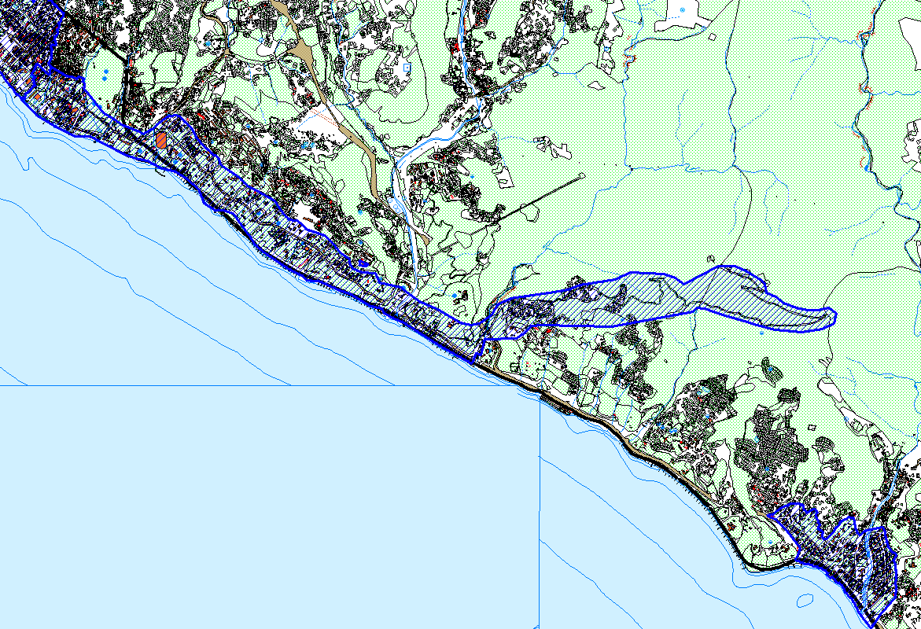
Хостинский район
Предлагаемая корректировка планируемая – 712,3 га.

Slide 8
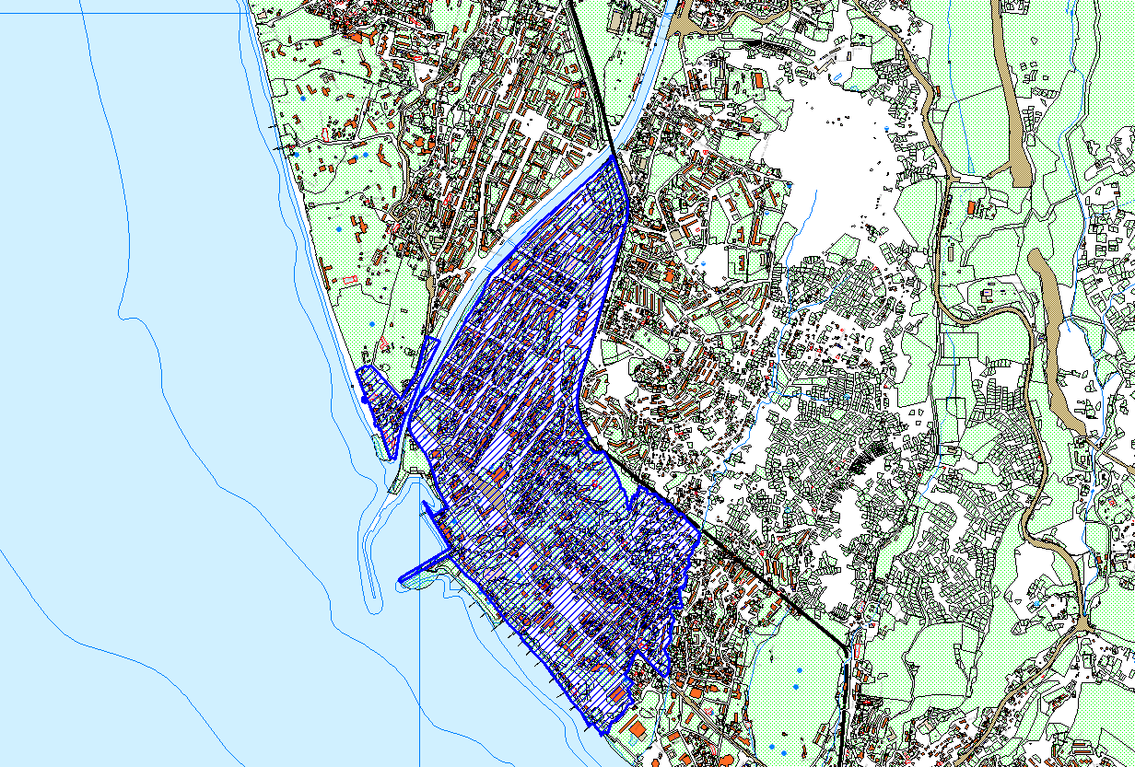
Центральный район
Действующие Правила составляет – 274,9 га.

Slide 9
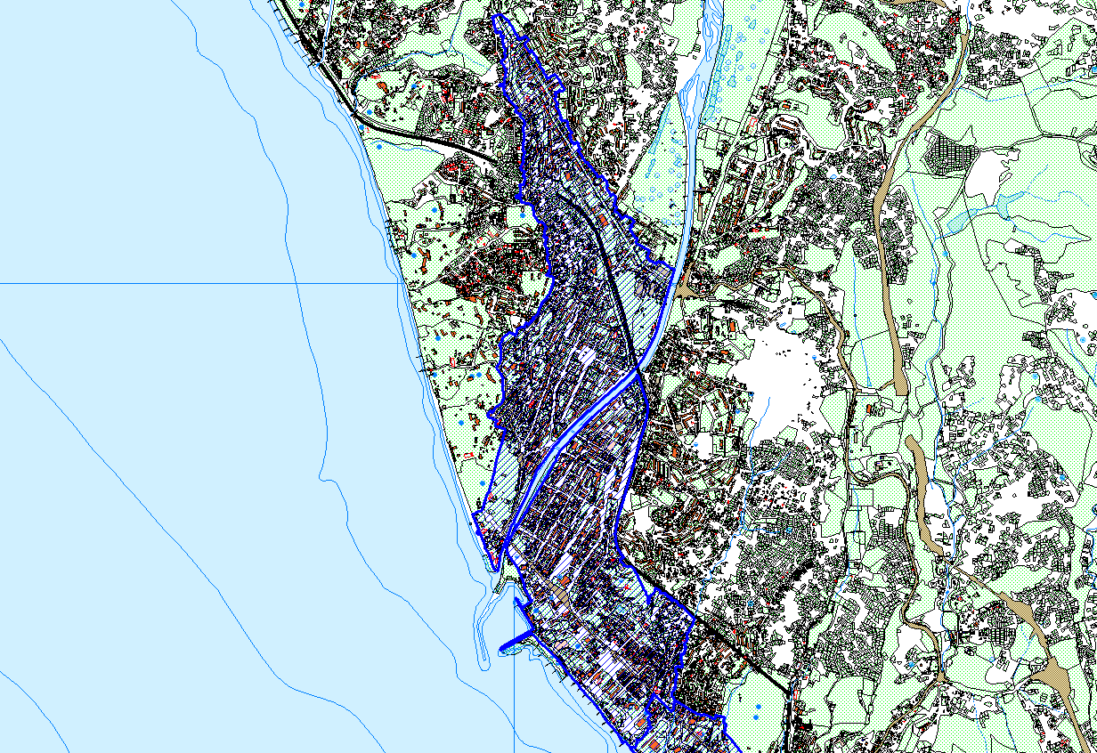
Центральный район
Предлагаемая корректировка планируемая – 582,8 га.

Slide 11
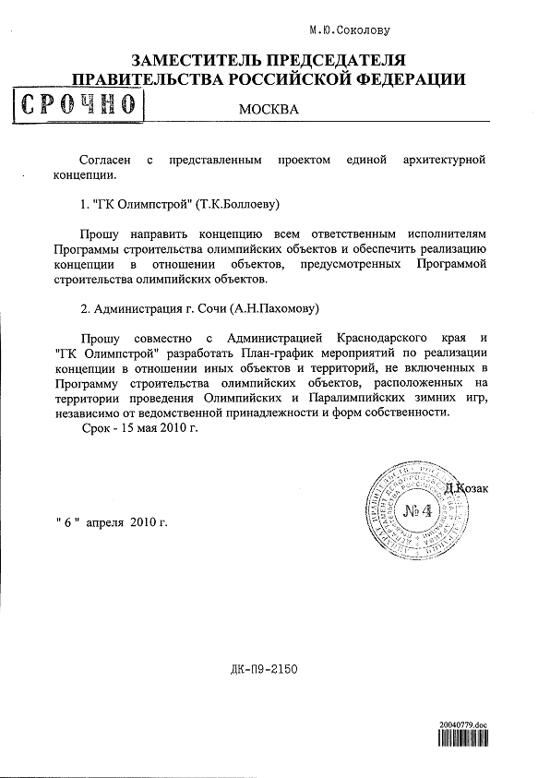

Slide 12
Варианты развертки улиц
территории города Сочи

Slide 13
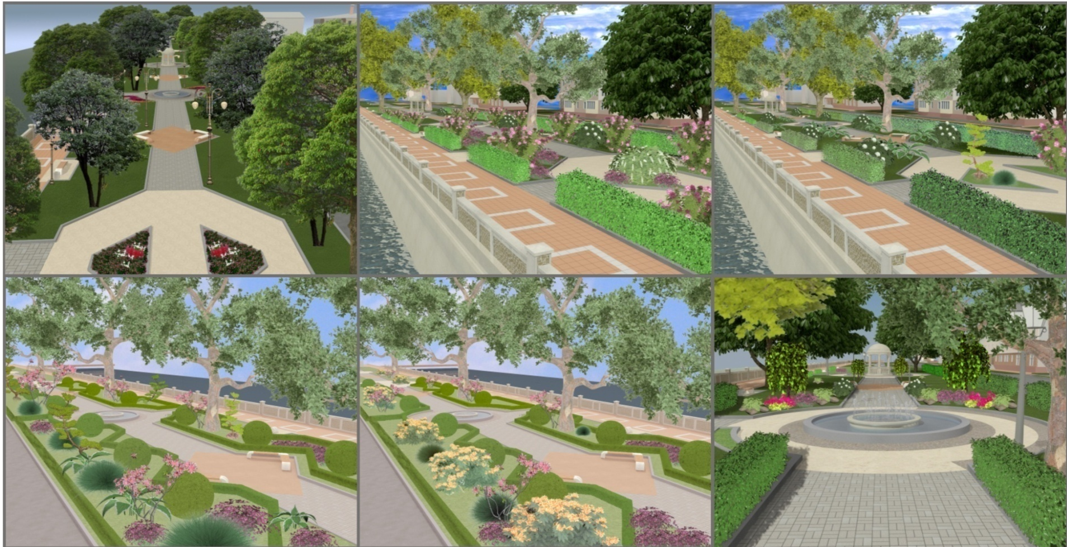
Фрагменты архитектурного ландшафтного развития
территории города Сочи

Slide 14
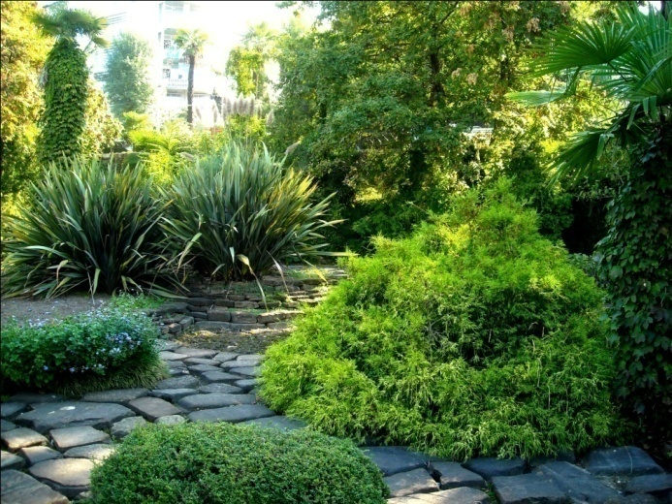
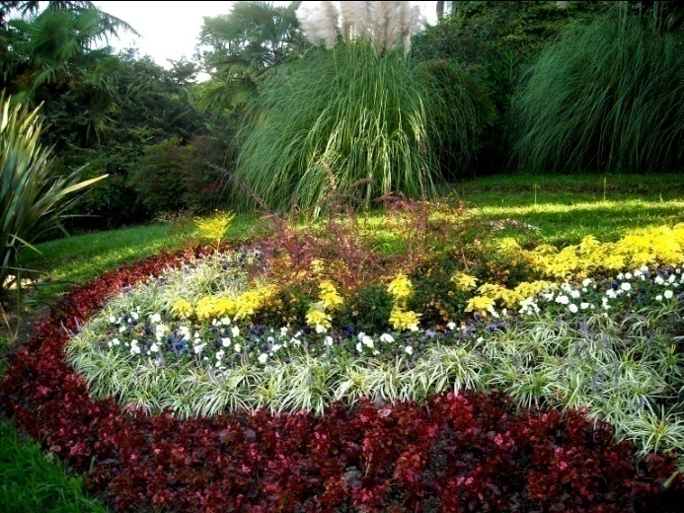
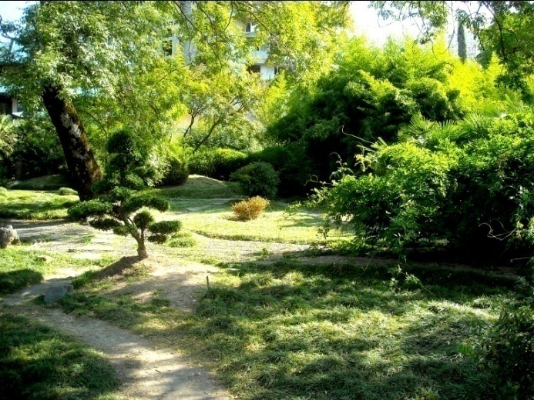
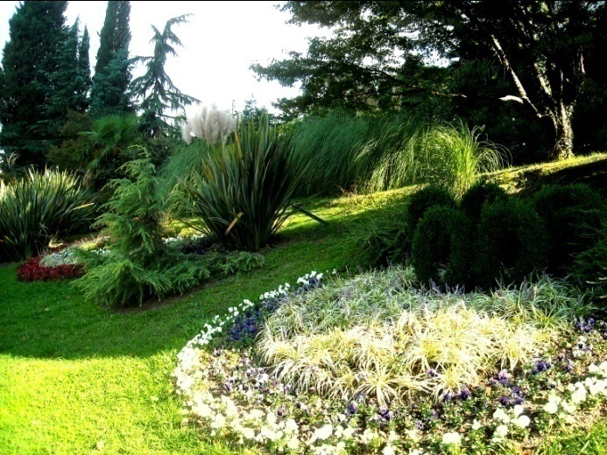
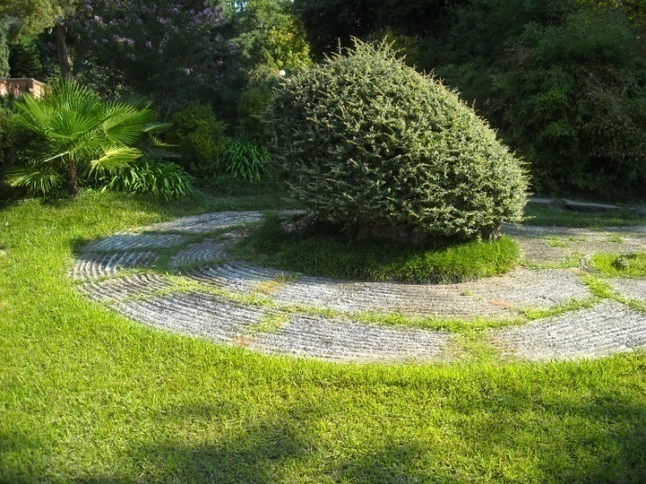
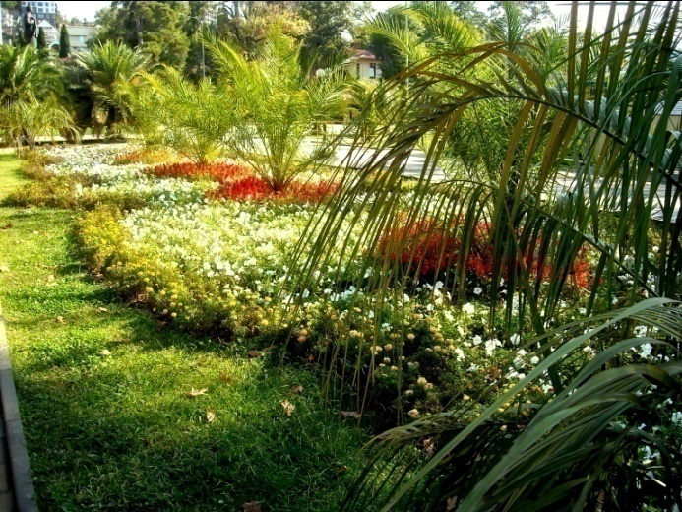
Приведение к единому архитектурному облику
скверов и парков города Сочи

Slide 15
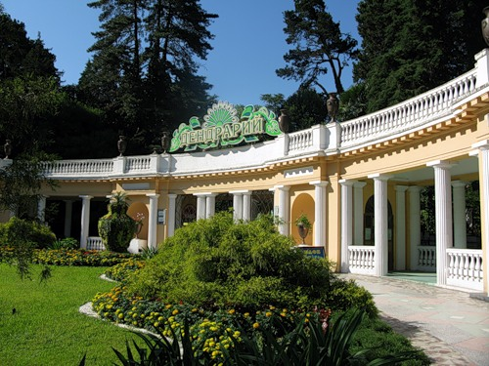
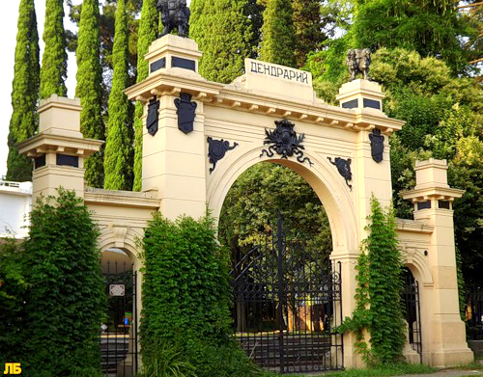
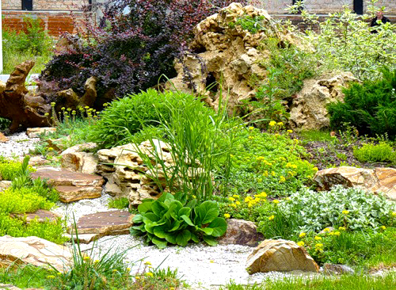
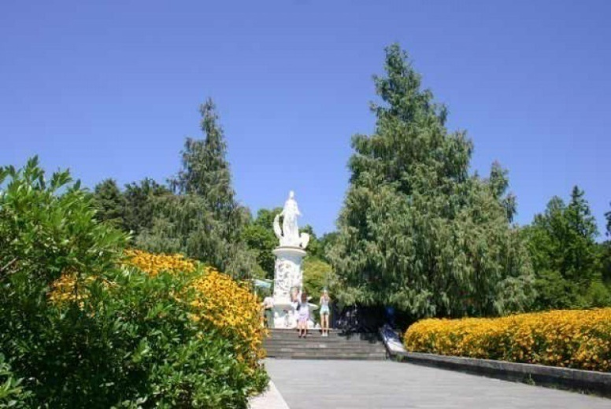
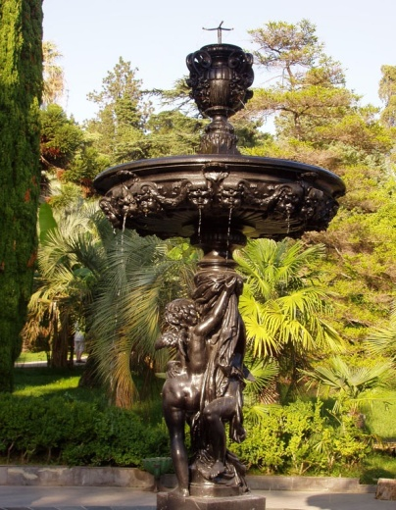
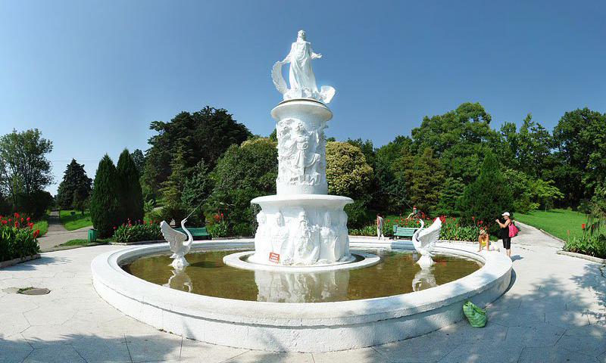
Приведение к единому архитектурному облику
скверов и парков города Сочи

Slide 16
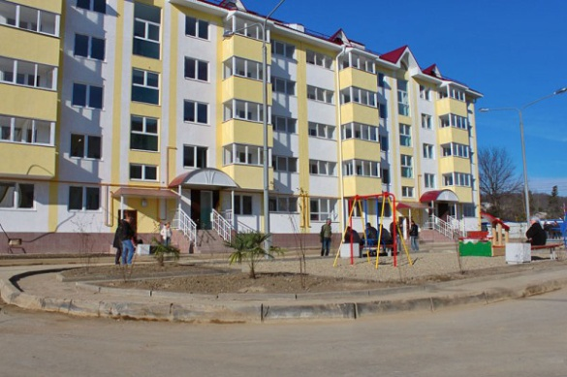
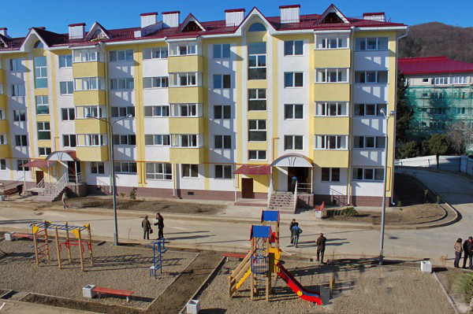
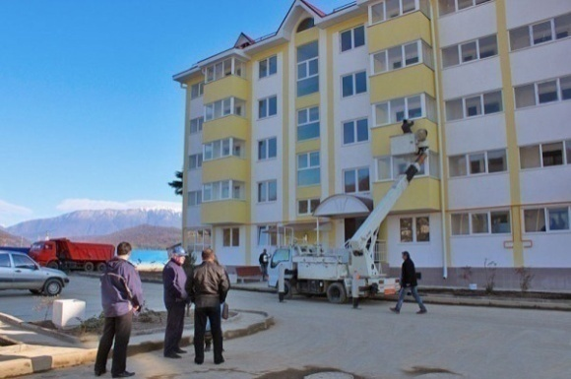
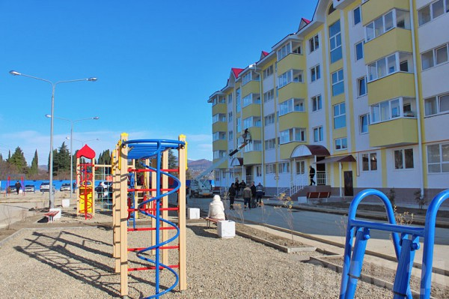
Приведение к единому архитектурному облику
многоквартирных жилых домов в зоне международного гостеприимства.
Новый микрорайон «Веселое - Псоу»

Slide 17
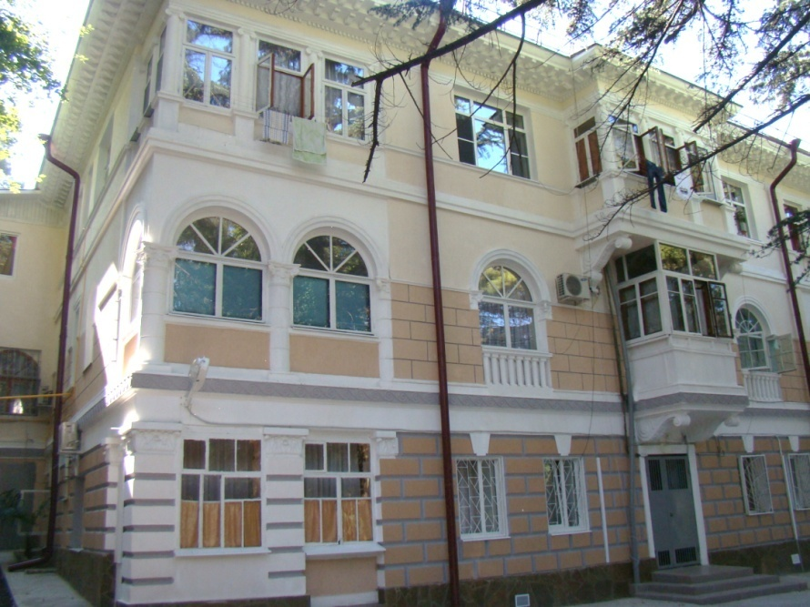
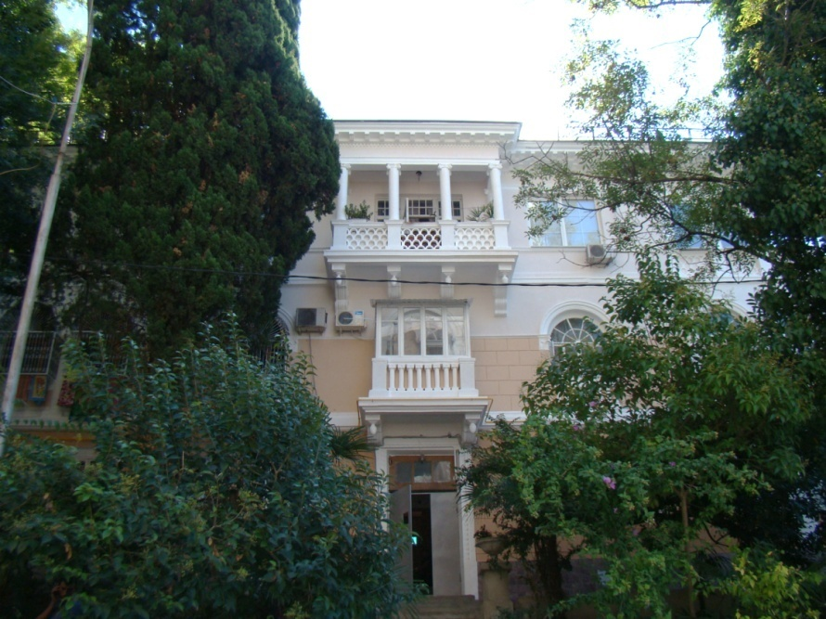
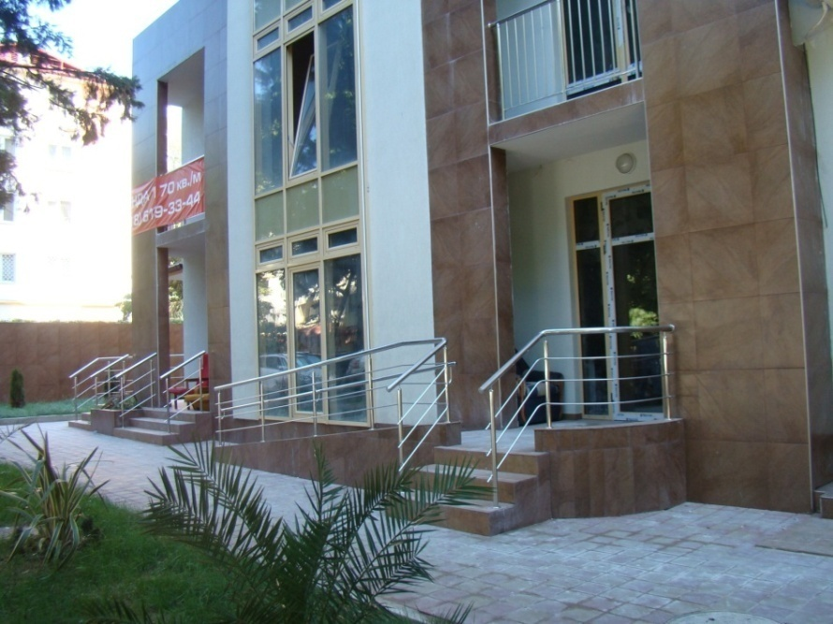
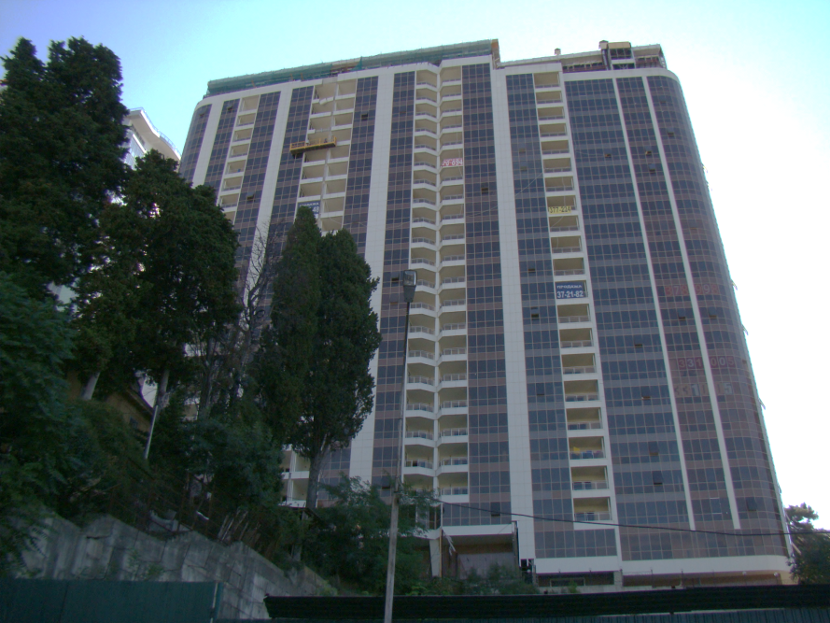
Приведение к единому архитектурному облику
многоквартирных жилых домов в зоне международного гостеприимства.
Ул. Воровского, 25
Ул. Воровского, 22
Ул. Роз, 52
Ул. Первомайская, 15

Slide 18
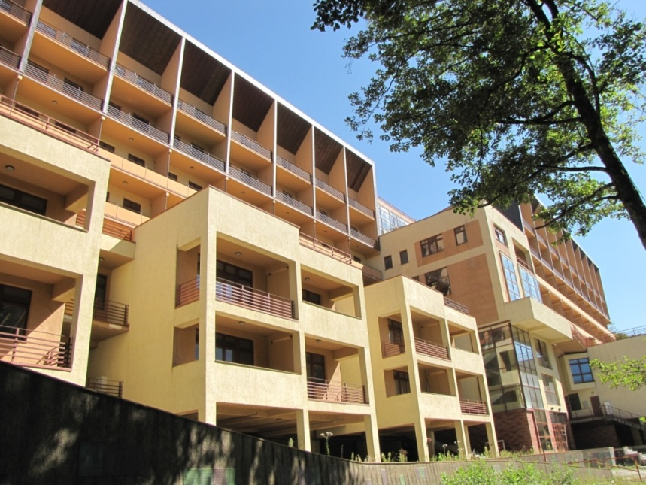
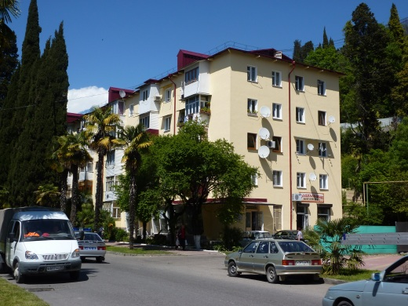
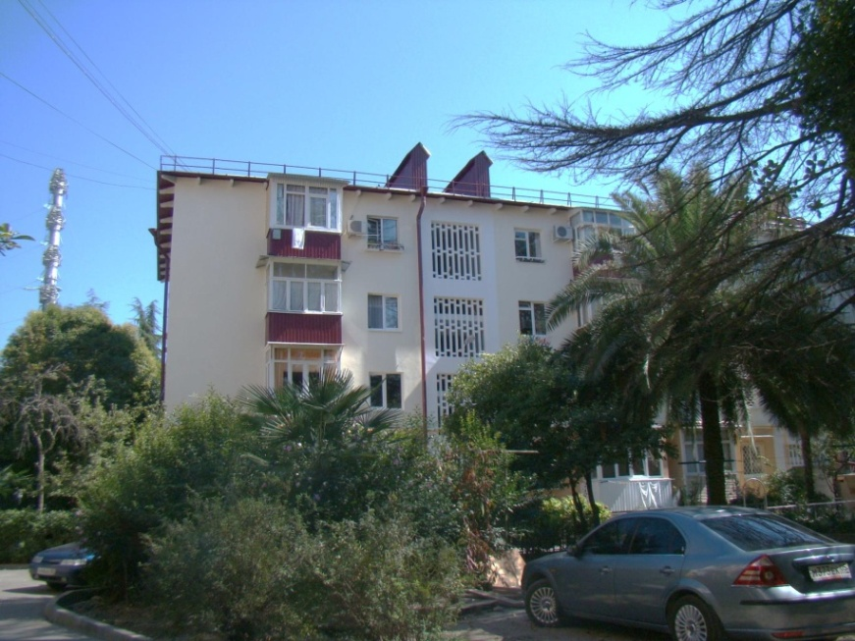
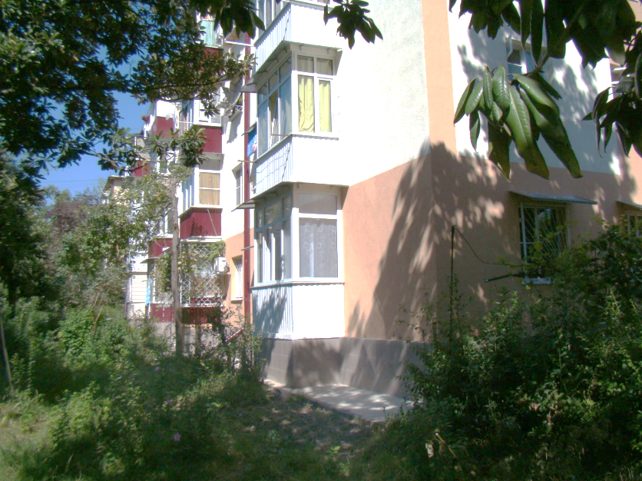
Приведение к единому архитектурному облику
многоквартирных жилых домов в зоне международного гостеприимства.
ул. Защитников Кавказа
Ул. 50 лет СССР, 16
Ул. Юных Ленинцев, 9
Ул. Юных Ленинцев, 7

Slide 19
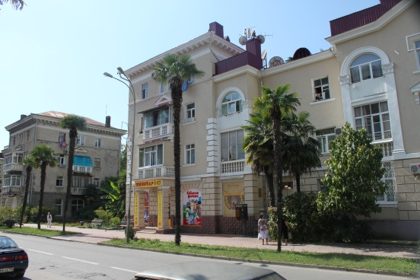
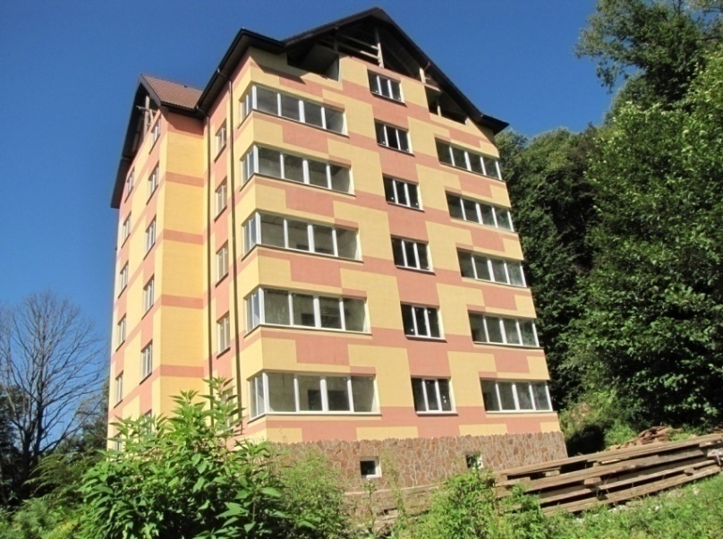
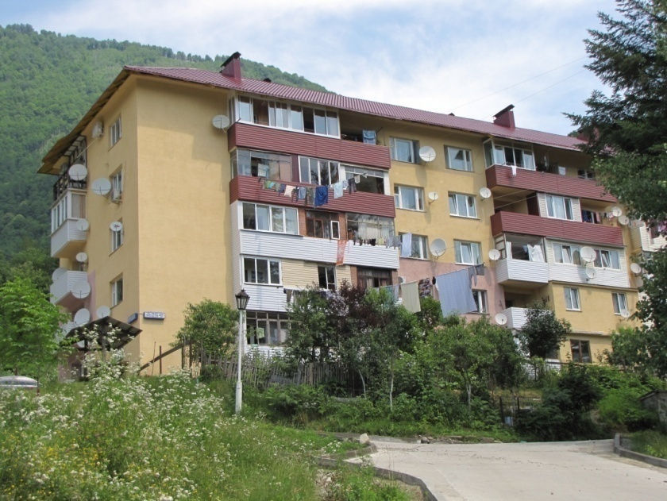
Приведение к единому архитектурному облику
многоквартирных жилых домов в зоне международного гостеприимства.
Ул. 50 лет СССР, 13
Ул.Калиновая
Ул. Защитников Кавказа, 132

Slide 20
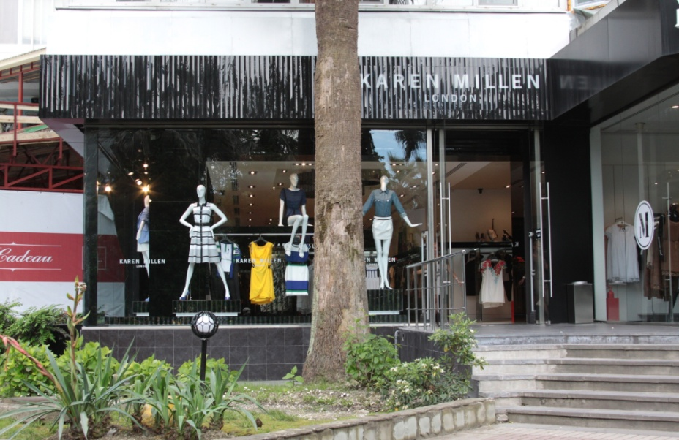
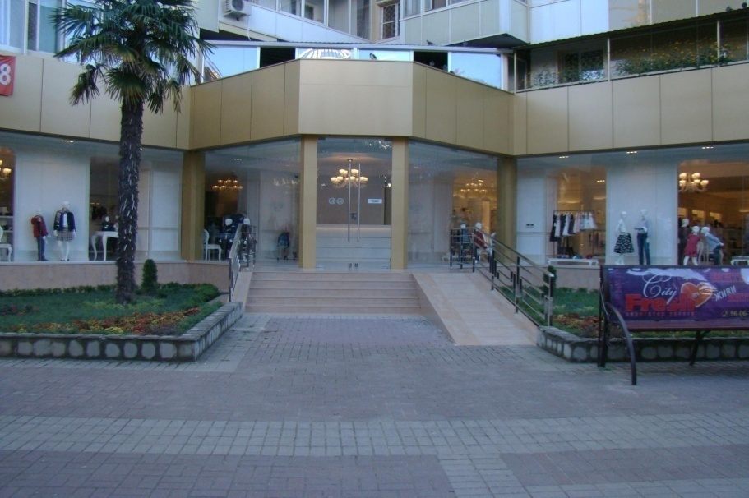
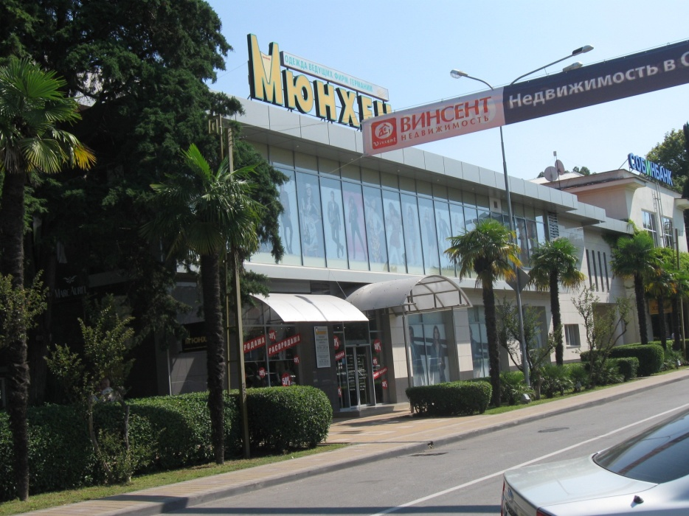
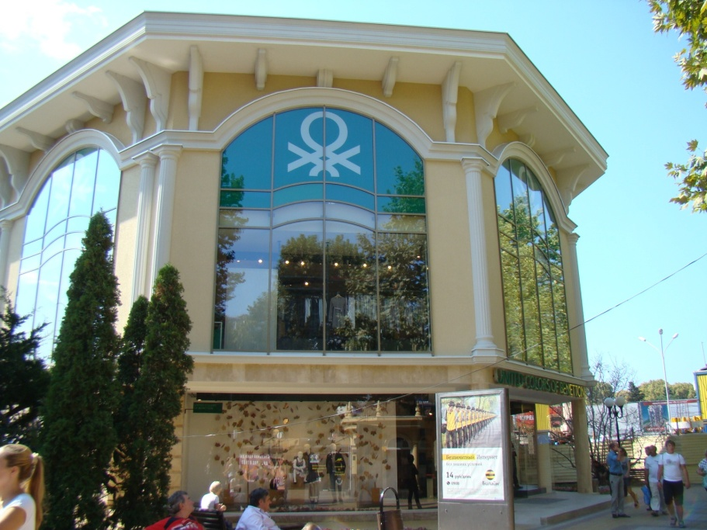
Приведение к единому архитектурному облику
объектов торговли
в зоне международного гостеприимства.
Бутик «КАREN MILLER» ул. Навагинская, 12
Бутик «Margo» ул. Навагинская, 12
ул. Кооперативная, 8
ул. Курортный проспект, ост. Платановая аллея

Slide 21
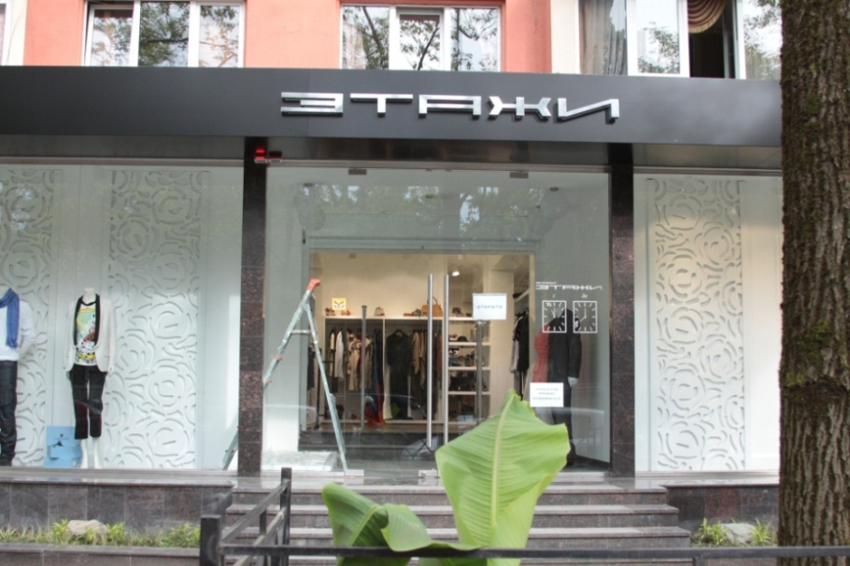
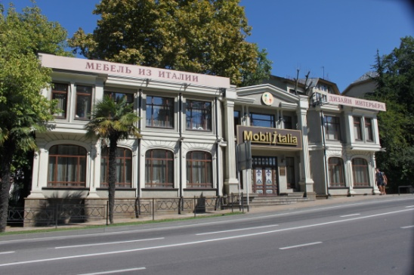
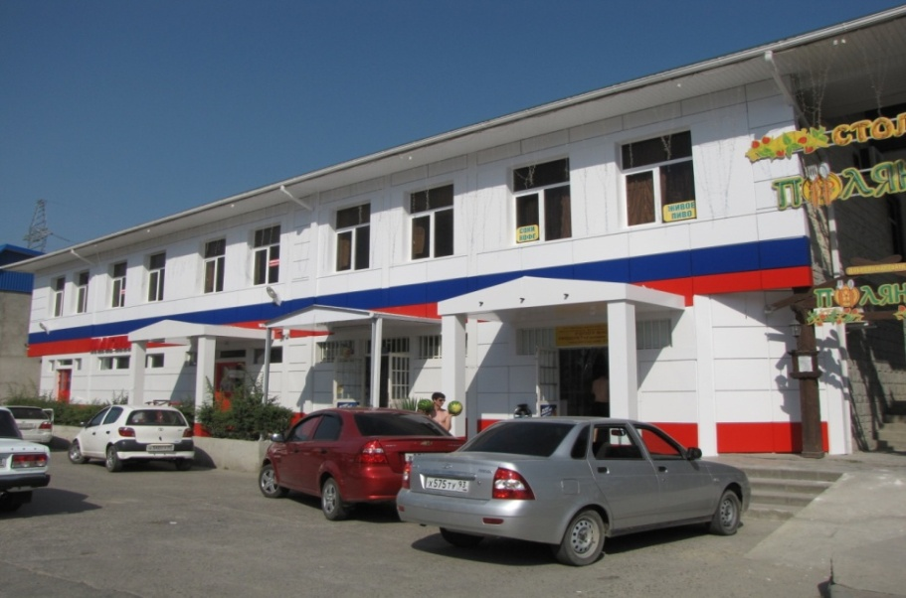
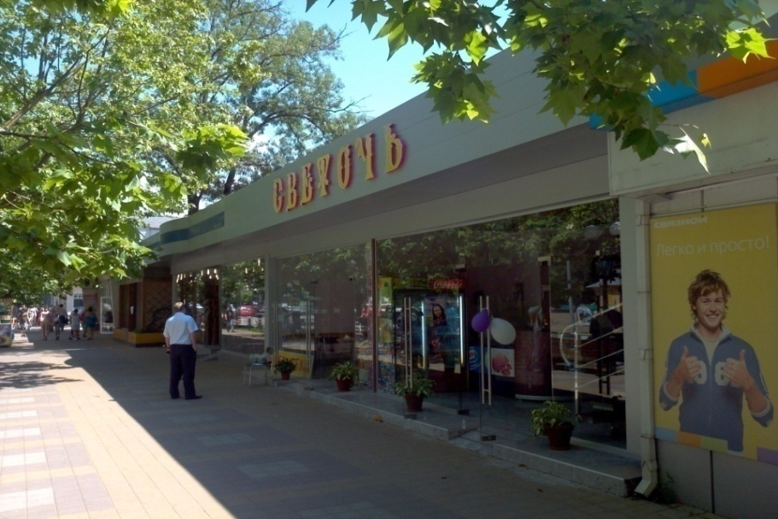
Приведение к единому архитектурному облику
объектов торговли
в зоне международного гостеприимства.
Бутик «DIM» ул. Воровского, 56
Курортный проспект
ул. Ивановская, магазин «Магнит»
ул. Платановая «Светочь»

Slide 22
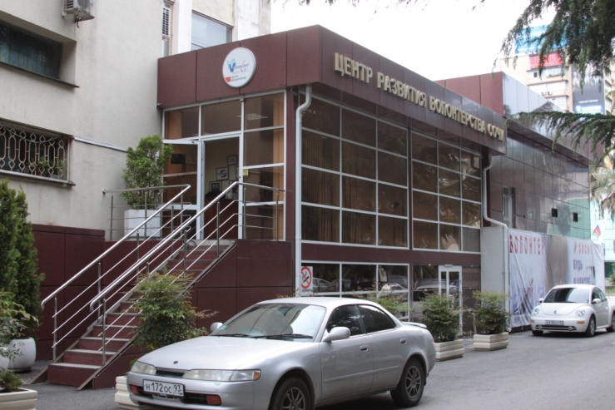
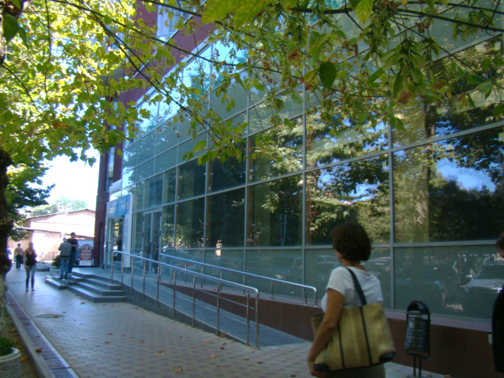
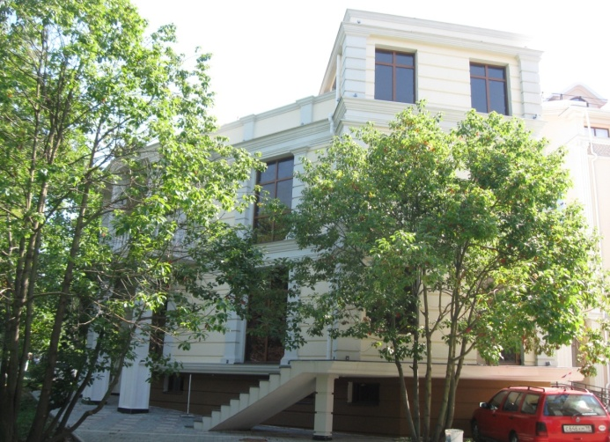
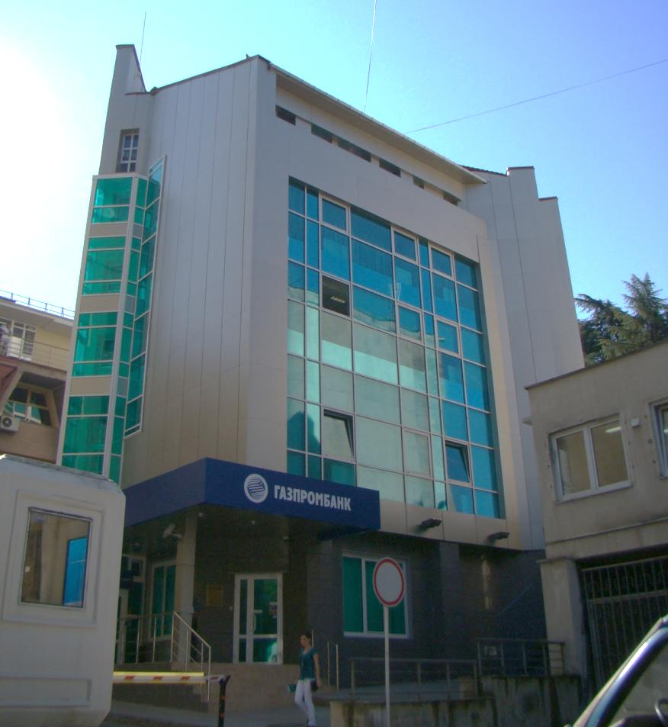
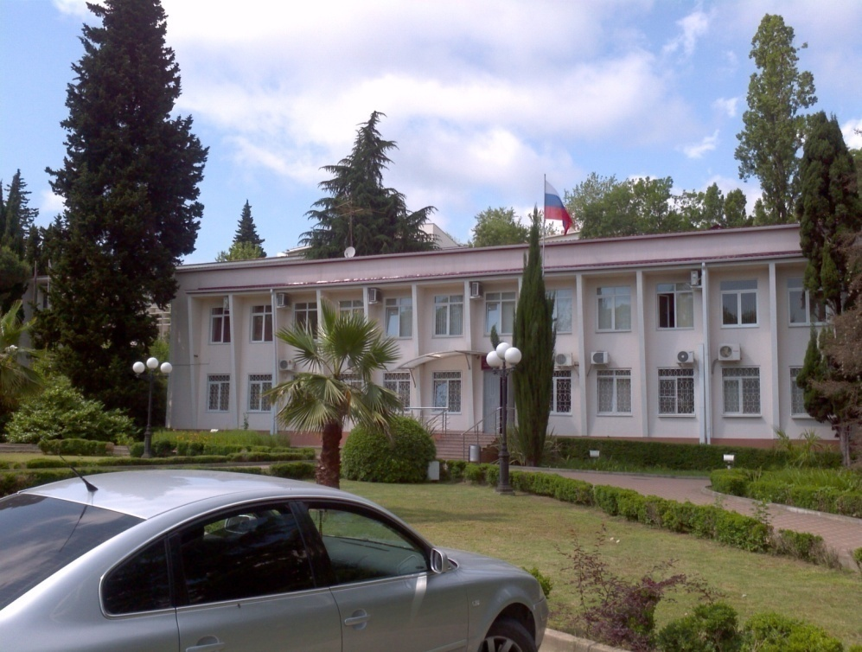
Приведение к единому архитектурному облику
учреждений и офисов
в зоне международного гостеприимства.
ул. Советская, 26 а
Ул. Юных Ленинцев,10
Ул. Курортный проспект, 53
Ул. Советская, 36
Ул. Курортный проспект, 106

Slide 23
Переселенческий фонд
индивидуальное жилищное строительство
«Село Некрасовское»

Slide 24
Приведение к единому архитектурному облику
объектов размещения
в зоне международного гостеприимства.
Ул. Н. Имеретинская, 153
«Медвежий угол» Гостиница
Пер. Фундучный Гостиница

Slide 25
Приведение к единому архитектурному облику
объектов культуры
в зоне международного гостеприимства.
Районный дом культуры «Адлер»
Ул. Ульянова, 84/4

Slide 26
Приведение к единому архитектурному облику
объектов физической культуры
в зоне международного гостеприимства.
Детско-юношеская спортивная школа №1
Ул. Парковая, 19/4

Slide 27
Приведение к единому архитектурному облику
объектов физической культуры
в зоне международного гостеприимства.
Специализированная детско-юношеская школа олимпийского резерва
Адлерская теннисная академия
Ул. Демократическая, 18а

Slide 28
Приведение к единому архитектурному облику
объектов здравоохранения
в зоне международного гостеприимства.
Городская больница №2
Ул. Виноградная, 43/2

Slide 29
Приведение к единому архитектурному облику
объектов здравоохранения
в зоне международного гостеприимства.
Городская больница №6 МУЗ города Сочи
Ул. Кирова, 50

Slide 30
Приведение к единому архитектурному облику
объектов здравоохранения
Инфекционная больница в п. Дагомыс

Slide 31
Приведение к единому архитектурному облику
объектов образования
МОУ СОШ №82
п. Дагомыс

Slide 32
Приведение к единому архитектурному облику
объектов образования
МДОУ №52
Ул. Староклубная, 11

Slide 33
Приведение к единому архитектурному облику
многоквартирных жилых домов на территориях, прилегающих к зоне международного гостеприимства и находящихся в поле панорамной видимости с основных транспортных артерий города Сочи (многоуровневые развязки, Курортный проспект, дублер Курортного проспекта, обход города Сочи).

Slide 34
Приведение к единому архитектурному облику
индивидуальных жилых домов
в зоне международного гостеприимства.
ул. Защитников Кавказа
ул. Ивановская, 24
ул. Защитников Кавказа, 76а
ул. Заповедная, 92/5

Slide 35
Приведение к единому архитектурному облику
индивидуальных жилых домов
в зоне международного гостеприимства.
ул.Ачишховская, 79
ул.Ачишховская, 90
ул. Береговая, 4
ул. Береговая, 5

Slide 36
Информация о приведении города Сочи к единому архитектурному облику
Отчетный квартал | Количество объектов в зонах архитектурно-планировочной организации, требующих выполнение работ по изменению архитектурного облика, по состоянию на 01 января 2011 года | Количество объектов, с владельцами которых достигнуто соглашение о сроках выполнения работ по изменению архитектурного облика по состоянию на 1-е число месяца, следующего за отчетным кварталом | Количество объектов, на которых начаты работы по изменению архитектурного облика по состоянию на 1-е число месяца, следующего за отчетным | Количество объектов, на которых завершены работы по изменению архитектурного облика по состоянию на 1-е число месяца, следующего за отчетным кварталом
I | 7955 | 5030 | 124 | 94
II | 7955 | 5091 | 298 | 307
III | 7955 В т.ч. Бюджетные-747 Внебюджетные-7208 | 5354 | 342 | 939 В т.ч. Бюджетные-197 Внебюджетные-742

Slide 37
Из 7955 объектов, расположенных в зонах международного гостеприимства, требующих выполнения работ по изменению архитектурного облика, 747 являются бюджетными и 7208 - частными объектами.
По состоянию на 30 сентября 2011 завершены работы на 939 объектах, расположенных в границах зон международного гостеприимства.
В том числе: 197 бюджетных объектов, что составляет 26,4%
742 внебюджетных объекта, что составляет 10,2%
Из 7208 частных объектов заключены соглашения о приведении к единому архитектурному облику и выполнению мероприятий по обеспечению доступности с правообладателями 2434 объектов, что составляет 34%.

